Slide 1

Инвариантные компакты и стабильность положений равновесия в модели взаимодействия клеток иммунитета и мозговой опухоли
Федеральное государственное бюджетное образовательное учреждение высшего образования «Московский государственный технический университет имени Н.Э. Баумана (национальный исследовательский университет)» (МГТУ им. Н.Э. Баумана) Факультет «Фундаментальные науки» Кафедра «Математическое моделирование» Выпускная квалификационная работа бакалавра на тему:
Студент группы ФН12-81Б
Научный руководитель
Кирдин М.Д.
Крищенко А.П.
Москва, 2024 г.

Slide 2
Актуальность работы
Злокачественные глиомы — крайне агрессивные новообразования, поражающие глиальные клетки головного и спинного мозга. Они составляют от 30% до 40% от всех мозговых опухолей, поэтому важной является задача составления и исследования моделей, описывающих взаимодействие раковых и иммунных клеток. Системы дифференциальных уравнений позволяют дать количественное представление сложным биологическим процессам, протекающим во время заболевания, а также предсказывать динамику развития глиом в различных сценариях.

Slide 3
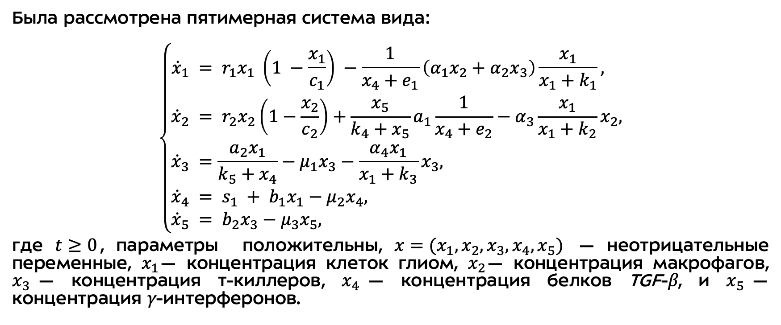
Математическая модель
Была рассмотрена пятимерная система вида:
$$\left\{\begin{aligned}{\dot{x}}_{1} &= r_{1}x_{1} \left(1 −\frac{x_{1}}{c_{1}}\right) −\frac{1}{x_{4}+e_{1}}\left(α_{1}x_{2}+α_{2}x_{3}\right)\frac{x_{1}}{x_{1}+k_{1}}, \\ {\dot{x}}_{2} &= r_{2}x_{2}\left(1−\frac{x_{2}}{c_{2}}\right)+\frac{x_{5}}{k_{4}+x_{5}}a_{1}\frac{1}{x_{4}+e_{2}}−α_{3}\frac{x_{1}}{x_{1}+k_{2}}x_{2}, \\ {\dot{x}}_{3} &=\frac{a_{2}x_{1}}{k_{5}+x_{4}}−μ_{1}x_{3}−\frac{α_{4}x_{1}}{x_{1}+k_{3}}x_{3}, \\ {\dot{x}}_{4} &= s_{1} + b_{1}x_{1}−μ_{2}x_{4}, \\ {\dot{x}}_{5} &= b_{2}x_{3}−μ_{3}x_{5},\end{aligned}\right.$$
где $t≥0$, параметры положительны, $x=(x_{1}, x_{2}, x_{3}, x_{4}, x_{5})$ — неотрицательные переменные, $x_{1}$— концентрация клеток глиом, $x_{2}$— концентрация макрофагов, $x_{3}$— концентрация т-киллеров, $x_{4}$— концентрация белков TGF-β, и $x_{5}$— концентрация γ-интерферонов.

Slide 4
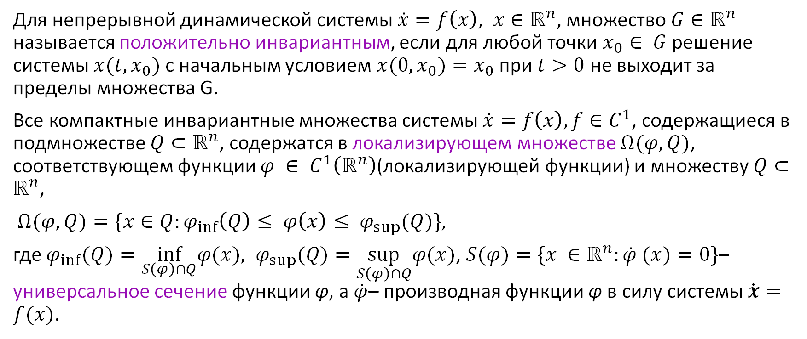
Необходимые определения
Для непрерывной динамической системы $\dot{x}=f\left(x\right), x∈ℝ^{n}$, множество $G∈ℝ^{n}$ называется положительно инвариантным, если для любой точки $x_{0}∈ G$ решение системы $x(t,x_{0})$ с начальным условием $x(0, x_{0})=x_{0}$ при $t>0$ не выходит за пределы множества G.
Все компактные инвариантные множества системы $\dot{x}=f\left(x\right), f∈C^{1}$, содержащиеся в подмножестве $Q⊂ℝ^{n}$, содержатся в локализирующем множестве $Ω(φ,Q)$, соответствующем функции $φ ∈ C^{1}\left(ℝ^{n}\right)$(локализирующей функции) и множеству $Q⊂ℝ^{n}$,
$Ω(φ,Q)=\{x∈Q:φ_{inf}\left(Q\right)≤ φ\left(x\right)≤ φ_{sup}⁡(Q)\},$
где $φ_{inf}⁡(Q)=\inf_{S\left(φ\right)∩Q}φ(x), φ_{sup}⁡(Q)=\sup_{S\left(φ\right)∩Q}φ(x)$, $S(φ)=\{x ∈ℝ^{n}:\dot{φ} (x)=0\}$– универсальное сечение функции φ, a $\dot{φ}$– производная функции φ в силу системы $\dot{x}=f(x)$.

Slide 5
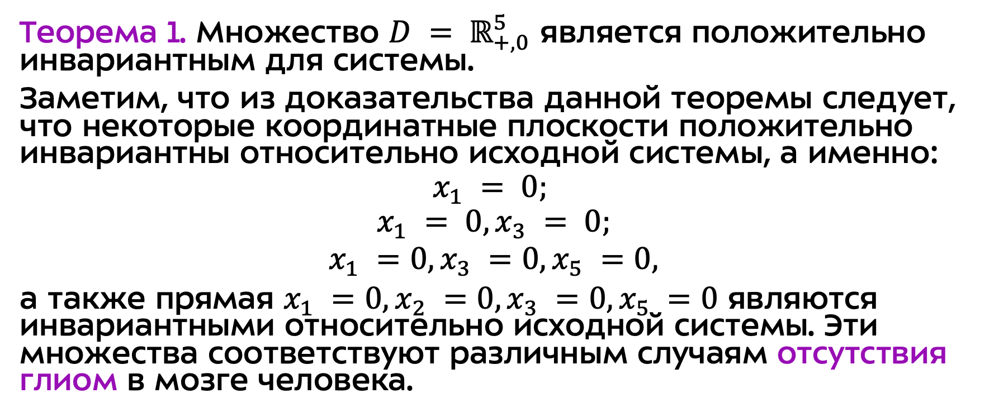
Локализация инвариантных компактов
Теорема 1. Множество $D = ℝ_{+,0}^{5}$ является положительно инвариантным для системы.
Заметим, что из доказательства данной теоремы следует, что некоторые координатные плоскости положительно инвариантны относительно исходной системы, а именно:
$$x_{1} = 0;$$
$$x_{1} = 0, x_{3} = 0;$$
$$x_{1} =0,x_{3} =0,x_{5} =0,$$
а также прямая $x_{1} =0,x_{2} =0,x_{3} =0,x_{5} =0$ являются инвариантными относительно исходной системы. Эти множества соответствуют различным случаям отсутствия глиом в мозге человека.

Slide 6
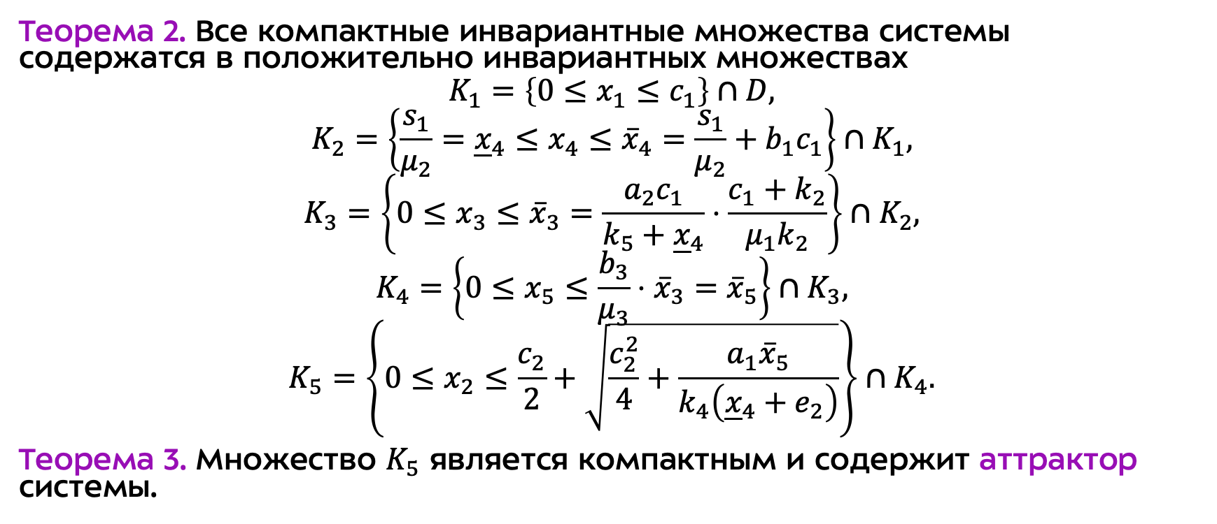
Локализация инвариантных компактов
Теорема 2. Все компактные инвариантные множества системы содержатся в положительно инвариантных множествах
$$K_{1}=\left\{0≤x_{1}≤c_{1}\right\}∩D,$$
$$K_{2}=\left\{\frac{s_{1}}{μ_{2}}={\underline{x}}_{4}≤x_{4}≤{\overline{x}}_{4}=\frac{s_{1}}{μ_{2}}+b_{1}c_{1}\right\}∩K_{1},$$
$$K_{3}=\left\{0≤x_{3}≤{\overline{x}}_{3}=\frac{a_{2}c_{1}}{k_{5}+{\underline{x}}_{4}}⋅\frac{c_{1}+k_{2}}{μ_{1}k_{2}}\right\}∩K_{2},$$
$$K_{4}=\left\{0≤x_{5}≤\frac{b_{3}}{μ_{3}}⋅{\overline{x}}_{3}={\overline{x}}_{5}\right\}∩K_{3},$$
$$K_{5}=\left\{0≤x_{2}≤\frac{c_{2}}{2}+\sqrt{\frac{c_{2}^{2}}{4}+\frac{a_{1}{\overline{x}}_{5}}{k_{4}\left({\underline{x}}_{4}+e_{2}\right)}}\right\}∩K_{4}.$$
Теорема 3. Множество $K_{5}$ является компактным и содержит аттрактор системы.

Slide 7
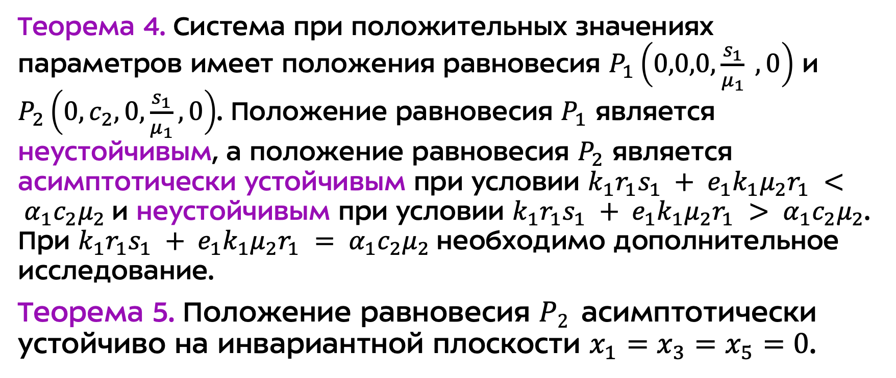
Положения равновесия системы
Теорема 4. Система при положительных значениях параметров имеет положения равновесия $P_{1}\left(0,0,0,\frac{s_{1}}{μ_{1}} ,0\right)$ и $P_{2}\left(0,c_{2},0,\frac{s_{1}}{μ_{1}},0\right)$. Положение равновесия $P_{1}$ является неустойчивым, а положение равновесия $P_{2}$ является асимптотически устойчивым при условии $k_{1}r_{1}s_{1} + e_{1}k_{1}μ_{2}r_{1} < α_{1}c_{2}μ_{2}$и неустойчивым при условии $k_{1}r_{1}s_{1} + e_{1}k_{1}μ_{2}r_{1} > α_{1}c_{2}μ_{2}$. При $k_{1}r_{1}s_{1} + e_{1}k_{1}μ_{2}r_{1} = α_{1}c_{2}μ_{2}$необходимо дополнительное исследование.
Теорема 5. Положение равновесия $P2$ асимптотически устойчиво на инвариантной плоскости $x_{1}=x_{3}=x_{5}=0$.

Slide 8
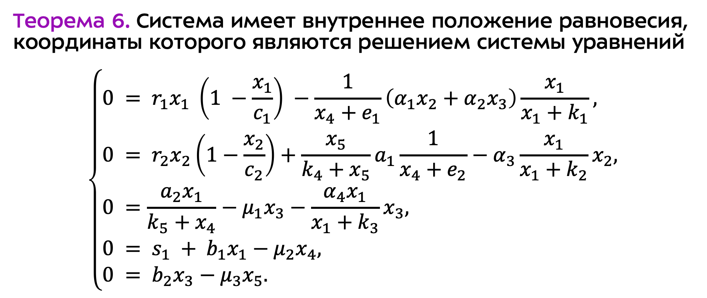
Положения равновесия системы
Теорема 6. Система имеет внутреннее положение равновесия, координаты которого являются решением системы уравнений
$$\left\{\begin{aligned}0 &= r_{1}x_{1} \left(1 −\frac{x_{1}}{c_{1}}\right) −\frac{1}{x_{4}+e_{1}}\left(α_{1}x_{2}+α_{2}x_{3}\right)\frac{x_{1}}{x_{1}+k_{1}}, \\ 0 &= r_{2}x_{2}\left(1−\frac{x_{2}}{c_{2}}\right)+\frac{x_{5}}{k_{4}+x_{5}}a_{1}\frac{1}{x_{4}+e_{2}}−α_{3}\frac{x_{1}}{x_{1}+k_{2}}x_{2}, \\ 0 &=\frac{a_{2}x_{1}}{k_{5}+x_{4}}−μ_{1}x_{3}−\frac{α_{4}x_{1}}{x_{1}+k_{3}}x_{3}, \\ 0 &= s_{1} + b_{1}x_{1}−μ_{2}x_{4}, \\ 0 &= b_{2}x_{3}−μ_{3}x_{5}.\end{aligned}\right.$$

Slide 9
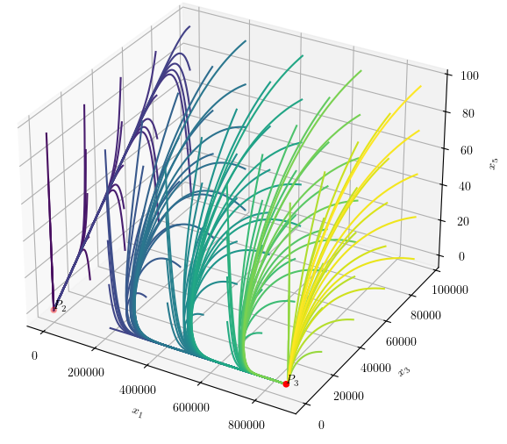
Численное моделирование

Slide 10
Заключение
Найден аттрактор системы. Это позволяет улучшить понимание динамики взаимодействия клеток глиом и иммунитета так как все траектории системы со временем придут в это множество и не покинут его.
Было проведено исследование устойчивости положений равновесия системы, что является полезным результатом для дальнейшего численного моделирования.

Slide 11
Публикации и апробация работы
Было принято участие в конференции «XI Международная школа-конференция ‘Современные проблемы физики и технологий’» 23-25 апреля 2024

Slide 12
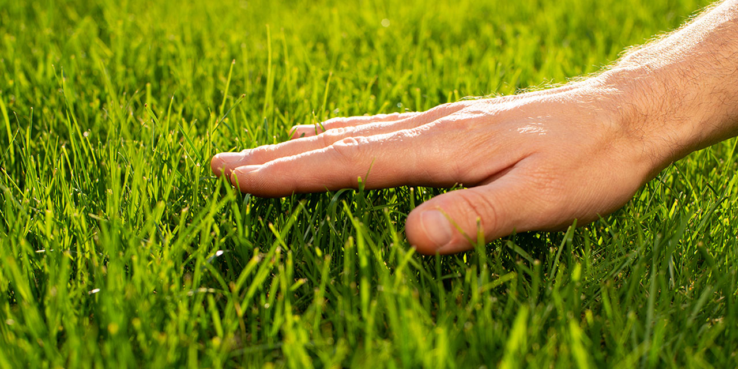
Спасибо за внимание!

